Slide 1

Semillero AquaViva
Investigación aplicada en saneamiento, energía limpia y actividades agropecuarias para la Orinoquia
Facultad de Ingeniería Civil · Grupo Geoamenazas e Ingeniería Civil
Coordinador: Ing. Ángel Arturo Rincón Suárez
Notes:
Presentación del Semillero AquaViva de la Facultad de Ingeniería Civil de la Universidad Santo Tomás, seccional Villavicencio: su estructura, sus proyectos y productos, y sus retos y oportunidades ahora que se suman estudiantes de especialización y maestría.

Slide 2

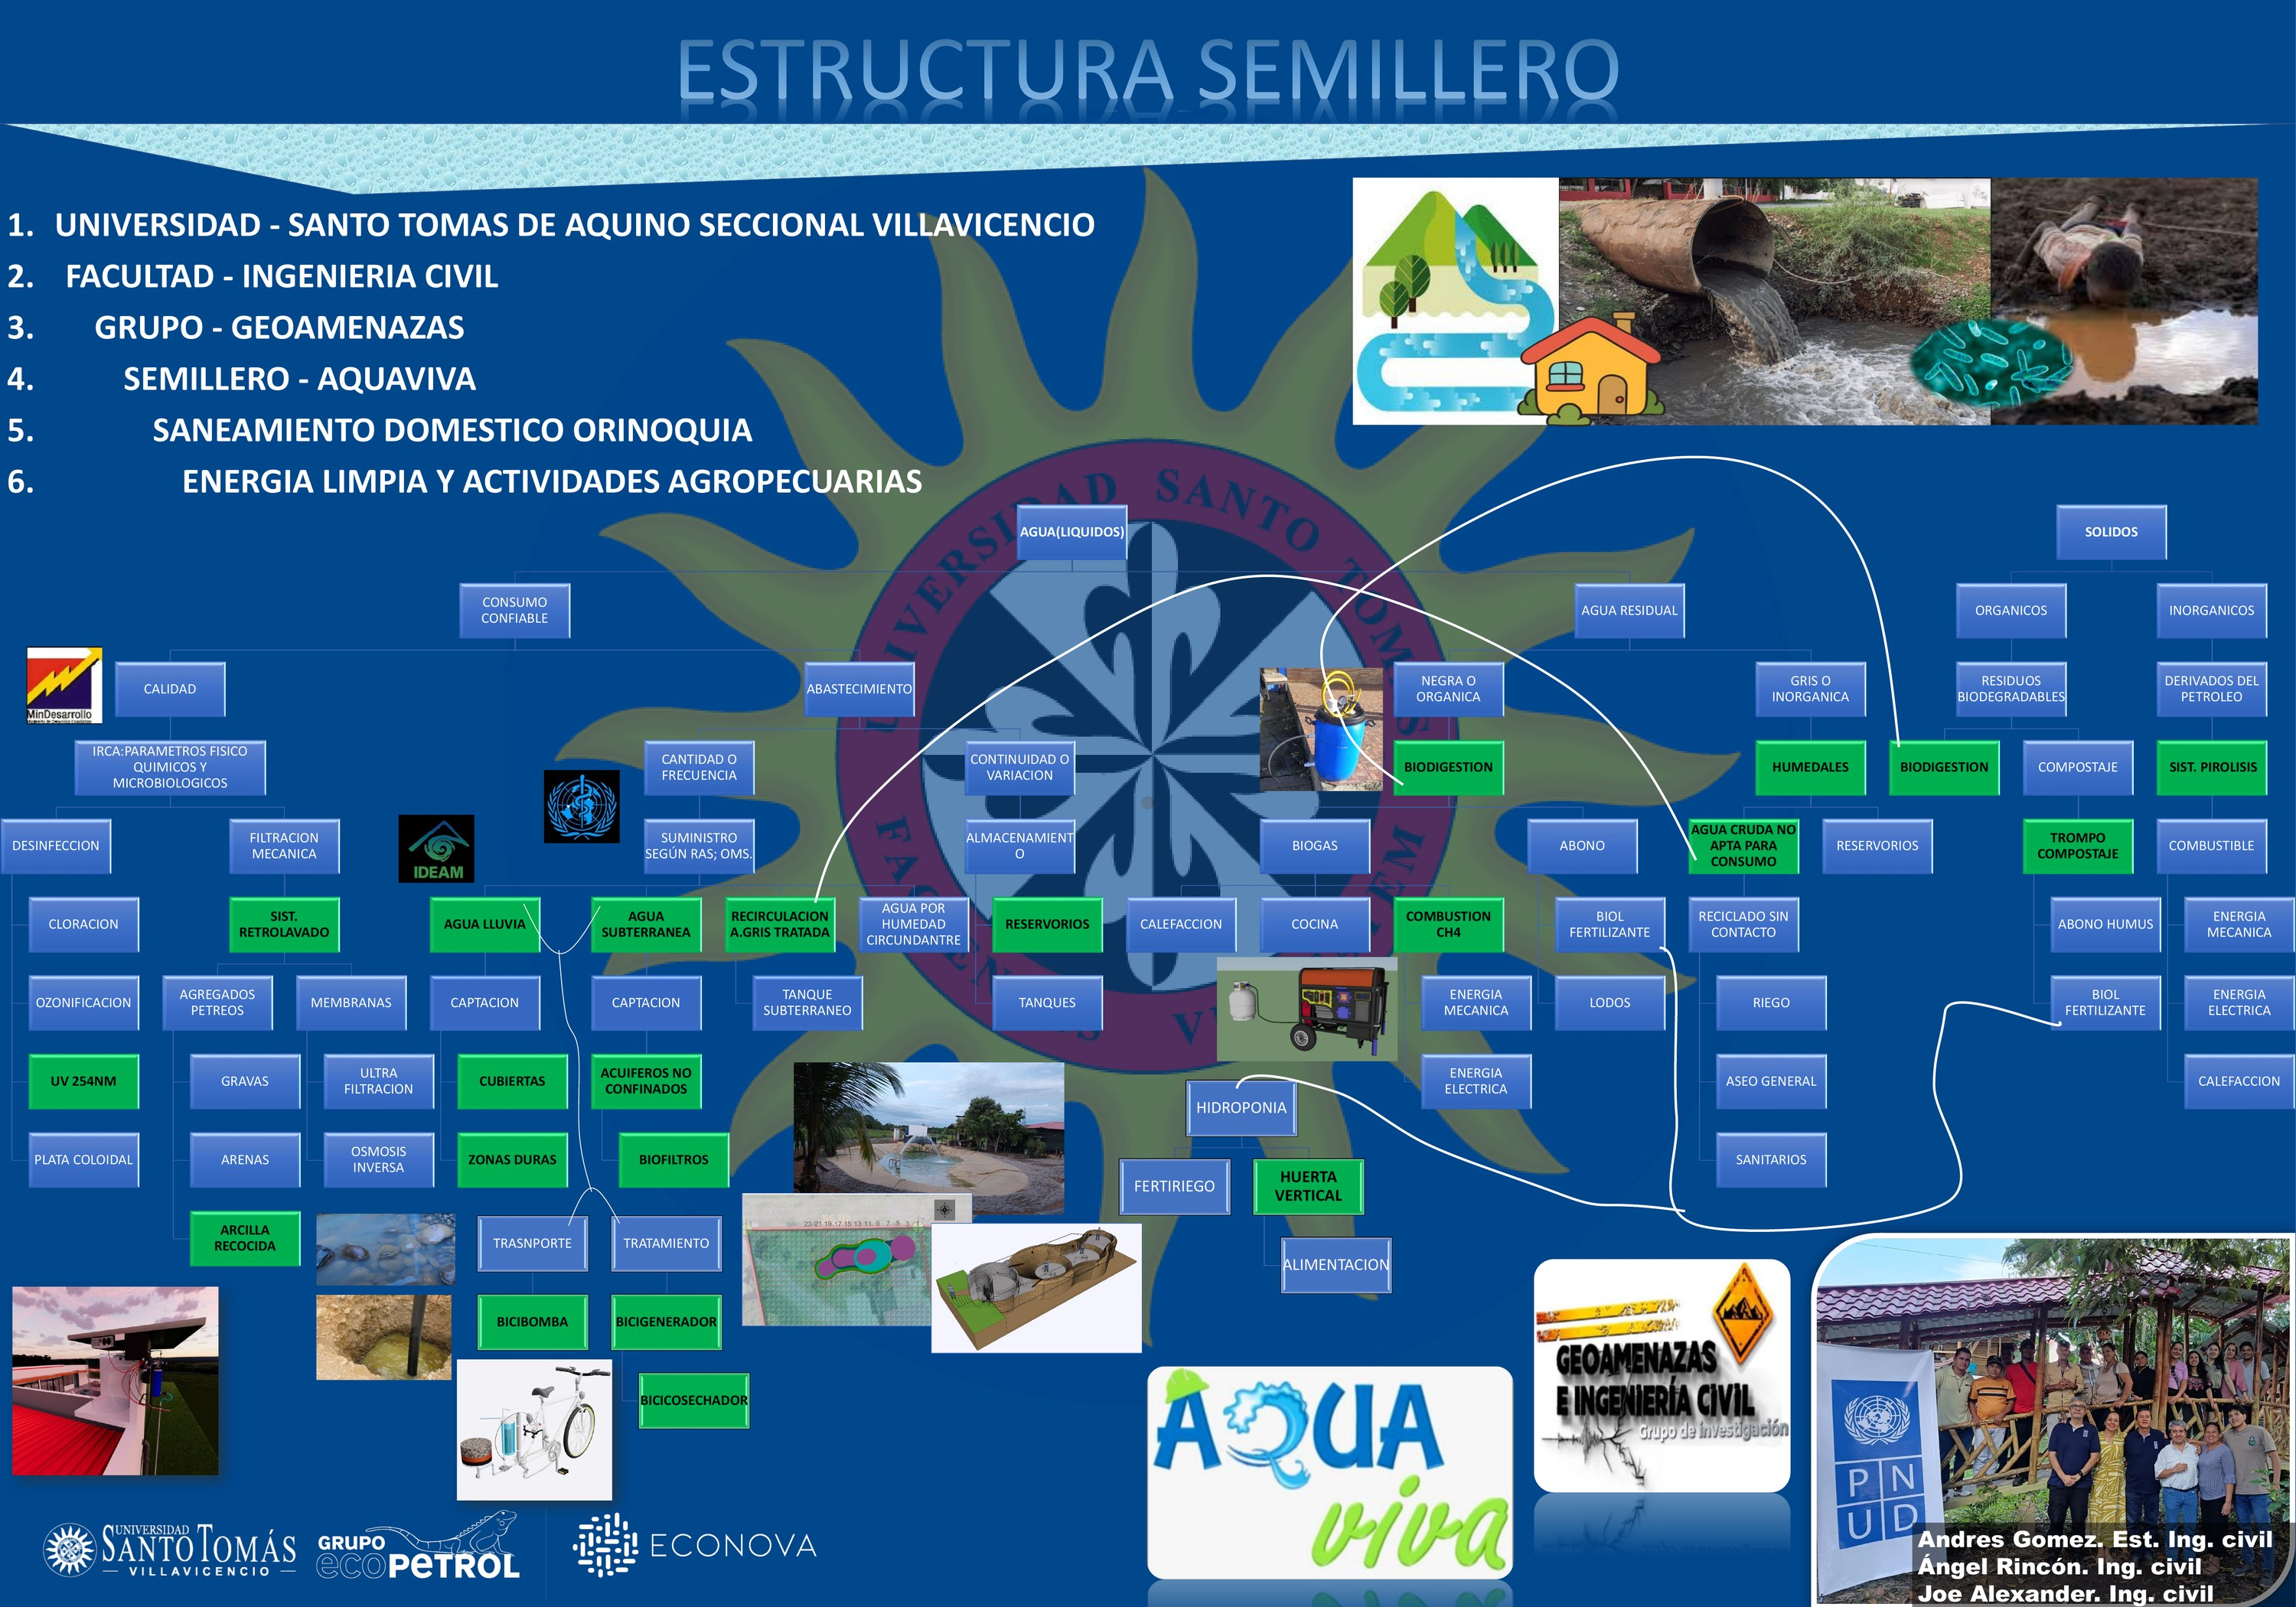
Estructura del semillero
1 Universidad Santo Tomás · Villavicencio
2 Facultad de Ingeniería Civil
3 Grupo Geoamenazas e Ingeniería Civil
4 Semillero AquaViva
Líneas de trabajo
5 Saneamiento doméstico en la Orinoquia
6 Energía limpia y actividades agropecuarias
Notes:
La estructura tiene seis niveles: la Universidad, la Facultad de Ingeniería Civil, el Grupo Geoamenazas, el Semillero AquaViva y sus dos líneas. El mapa muestra las dos grandes ramas, agua (consumo confiable y agua residual) y sólidos (orgánicos e inorgánicos), conectadas en un ciclo: el biol alimenta la hidroponía, el agua gris tratada se recircula y el biogás produce energía. Abajo aparecen aliados como Grupo Ecopetrol, Econova y PNUD.

Slide 3

Principales proyectos de investigación
1
I+D+I · DESDE 2023
2
I+D · DESDE 2022
Tecnologías apropiadas para el saneamiento básico en la Orinoquia
Captación de agua lluvia en las sedes Bogotá y Villavicencio
Proyecto marco con estrategia pedagógica CTI: semilleros, trabajos de grado, jóvenes investigadores y pasantes.
Pilotos SUDS con evaluación técnica y financiera; de aquí surge la propuesta RainClean.
3
AGUAS RESIDUALES DOMÉSTICAS
4
AGUA SEGURA · ODS 6.1.1
Humedales artificiales construidos
Agua lluvia y subterránea para comunidades vulnerables
La Topochera Llanera (tesis 2024) y prototipo con distintas especies vegetales en Veracruz, Cumaral (Meta).
Diagnóstico y alternativas de tratamiento en la vereda San Juan Bosco, Villavicencio (tesis 2023).
Notes:
Cuatro frentes: el proyecto marco de tecnologías apropiadas para el saneamiento básico en la Orinoquia (desde 2023); la captación de agua lluvia en las sedes de Bogotá y Villavicencio (desde 2022), de donde surge RainClean; los humedales construidos para aguas residuales domésticas; y el diagnóstico de agua segura en San Juan Bosco.

Slide 4

Productos de investigación
9
15+
150+
1
ponencias nacionales e internacionales (2023–2026)
trabajos de grado de pregrado y posgrado dirigidos
cápsulas de video de apropiación social
libro: Ingeniería civil para jóvenes (2021)
Ponencias destacadas
Año | Evento | Ponencia
2023 | EnInEAO, Unillanos | RainClean: tratamiento de agua pluvial en construcciones existentes
2024 | I Congreso Internacional de Ingeniería, UDES | Humedales construidos: caso La Topochera Llanera
2025 | III CICI, Universidad Mariana (Pasto) | Tecnologías apropiadas para agua lluvia y subterránea en la Orinoquia
2026 | IPMA Research Conference, U. EAN | Trapped by complexity: funding challenges in user-revenue infrastructure
Notes:
En cifras: nueve ponencias entre 2023 y 2026, más de quince trabajos de grado dirigidos, más de 150 cápsulas de video y un libro de formación. Fuente: CvLAC del coordinador. Las cápsulas provienen sobre todo del proyecto de extensión con veedores ciudadanos, no exclusivamente del semillero. Reconocimiento: Tesis Meritoria USTA 2022.

Slide 5

Retos y oportunidades
Retos
Oportunidades
Llevar las ponencias a artículos en revistas indexadas
Asegurar financiación estable para prototipos y campo
Monitorear en el tiempo la calidad del agua (IRCA)
Relevo generacional de semilleristas
Escalar pilotos a soluciones replicables en veredas
Vinculación de estudiantes de especialización y maestría
Aliados: Grupo Ecopetrol, Econova y PNUD
Agenda ODS 6 y 7 y transición energética justa
Convocatorias Minciencias, regalías (SGR) y cooperación
La ruralidad de la Orinoquia como laboratorio vivo
Notes:
Los retos son una propuesta para discutir con el equipo: publicar en revistas indexadas, financiación estable, monitoreo de largo plazo, relevo generacional y escalamiento. Las oportunidades: la llegada de estudiantes de posgrado, los aliados, la agenda de los ODS 6 y 7, las convocatorias y el territorio de la Orinoquia. Cierre: AquaViva demuestra que la investigación formativa puede responder a problemas reales del territorio.

